Slide 1
اليوم : الثلاثاء
النّشيدُ الوَطنِي يَا حُمَاة المُسْتقبَل
حضوركم سعادة
وجودكم معي في تفاصيل يومي الصباحي متعه
12 يناير 2021
28 جمادى الأولى 1442
الحضور والغياب

Slide 3
عنوان الدرس :
اتصل بالرقم الموضح على الشاشة للتوصل إلى العبارة من اليمين إلى اليسار
الصبر و اليقين
ل 1
و2
ص 3
48315 ......................................
6797152 ................................
الصبر
ر 4
ا 5
ن6
واليقين
ي 7
ب8
ق 9

Slide 4
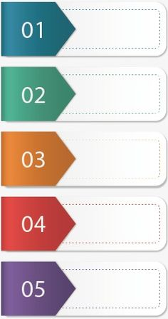
الصّبر واليقين
هذا الدرس يعلمني :
أفسِّر معاني المفردات القرآنية
أبين المعنى الإجمالي للآيات
أوضح الشبه بين القرآن والتوراة
أوضح دلائل القدرة الإلهية الواردة في الآيات

Slide 6
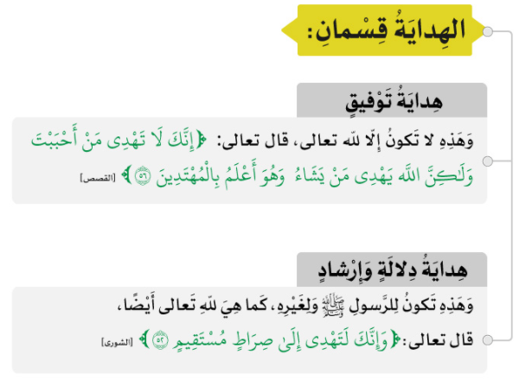
سؤال أبطال التحدي ؟
ما الهدف من إنزال التوراة ؟
حدد أوجه الاتفاق بين القرآن الكريم والتوراة التي أنزلت على موسى عليه السلام ؟
استخرج من الآيات نعم الله تعالى على الإنسان ؟
اثنين من مؤهلات القيادة الواردة في الآية 24 ؟
https://www.liveworksheets.com/1-zp1642907lg

Slide 7
باستخدام الشبكة العنكبوتية : ابحث يا بطل عن أمثلة أخرى للأم السابقة غير هود وثمود مبينا نوع العذاب الذي حل بهم ؟
استخرج دليلين من الأدلة
على القدرة الإلهية ؟
ما الحكمة من عرض مجال الحياة والنماء بعد مجال الهلاك والفناء للأمم الماضية

Slide 8
كيفية التعامل مع غير المسلمين في المجتمع المسلم

Slide 9
ما أنواع الهداية؟
هاتِ دَليلا عَلى هداية التّوفيق
مَامعنى (مرية)؟
دوران
مَا وجهُ الشّبه بين القرآن والتَوراة؟
التقييم
ما الحكمَة من إنْزَال التّورَاة؟
مَا وجهُ الاخْتلاف
بيْن القُرآن والتّورَاة؟
مَاهي مُؤهلات القيادة الواردة في الآيات؟

Slide 10
تذكرة خروج :
مدى فهمك للدرس
3
2
1
لم أفهم الدرس
أحتاج لمساعدة
فهمت الدرس

